Slide 1
Интерактивная экспозиция «Физика и медицина»
Подготовила:
учитель физики
КГКОУ КВ(с)ОШ №7
г. Красноярска
Горошникова М.Н.

Slide 2
Термометры
Сейчас актуальными являются 7 разновидностей термометров:
Жидкостные.
Газовые.
Механические.
Электрические.
Термоэлектрические.
Волоконно-оптические.
Инфракрасные.

Slide 3
Газовые термомеры
Работают точно так же как и жидкостные, только их колбы заполняются инертным газом. Благодаря тому, что в качестве наполнителя используется газ, увеличивается диапазон измерения. Такой термометр может показывать максимальную температуру в пределах от +271 до +1000 градусов. Данные приборы обычно применяются для снятия показания температуры различных горячих веществ.

Slide 4
Механический термометр
Термометр работает по принципу деформации металлической спирали. Такие приборы оснащаются стрелкой. Они внешне немного напоминает стрелочные часы. Подобные устройства используется на панели приборов автомобилей и различной спецтехнике. Главное достоинство механических термометров в их прочности. Они не боятся встряски или ударов, как модели из стекла.

Slide 5
Электрические термометры
Приборы работают по физическому принципу изменения уровня сопротивления проводника при различных температурах. Чем горячее металл, тем его сопротивляемость при передаче электрического тока выше. Диапазон чувствительности электротермометров зависит от металла, который использован в качестве проводника. Для меди он составляет от -50 до +180 градусов. Более дорогие модели на платине могут указывать на температуру от -200 до +750 градусов. Такие приборы применяются как датчики температуры на производстве и в лабораториях.

Slide 6
Инфракрасный термометр
Термометр, или пирометр, является одним из самых недавних изобретений. Они имеют верхний диапазон измерения от +100 до +3000 градусов. В отличие от предыдущих разновидности термометров, они снимают показания без непосредственного контакта с измеряемым веществом. Прибор посылает инфракрасный луч на измеряемую поверхность, и на небольшом экране отображает ее температуру. При этом точность может отличаться на несколько градусов. Подобные устройства применяются для измерения уровня нагрева металлических заготовок, которые находятся в горне, корпуса двигателя и пр. Инфракрасные термометры способны показать температуры открытого пламени. Подобные устройства применяются еще в десятках различных сфер.

Slide 7
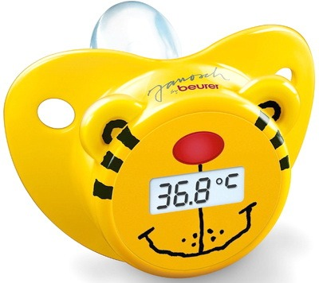
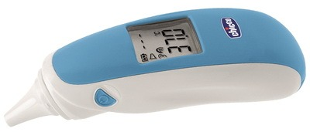
Термометры
Термометры соски сделаны специально для маленьких детей. Устройство представляет собой соску-пустышку, которая вставляется в рот младенца. Обычно такие модели после завершения измерения подают музыкальный сигнал. Точность устройств составляет 0,1 градуса. В том случае если малыш начинает дышать через рот или плакать, отклонение от реальной температуры может быть существенным. Продолжительность измерения составляет 3-5 минут.
Термометры кнопки применяются тоже для детей возрастом до трех лет. По форме такие приборы напоминают канцелярскую кнопку, которая размещается ректально. Данные устройства снимают показания быстро, но имеют низкую точность.
Инфракрасный ушной термометр считывает температуру из барабанной перепонки. Такое устройство способно снять измерения всего за 2-4 секунды. Оно также оснащается цифровым дисплеем и работает на батарейках. Данное устройство имеет подсветку для облегчения введения в ушной проход. Приборы подходят для измерения температуры у детей старше 3 лет и взрослых, поскольку у младенцев слишком тонкий ушной канал, в который наконечник термометра не проходит.

Slide 9
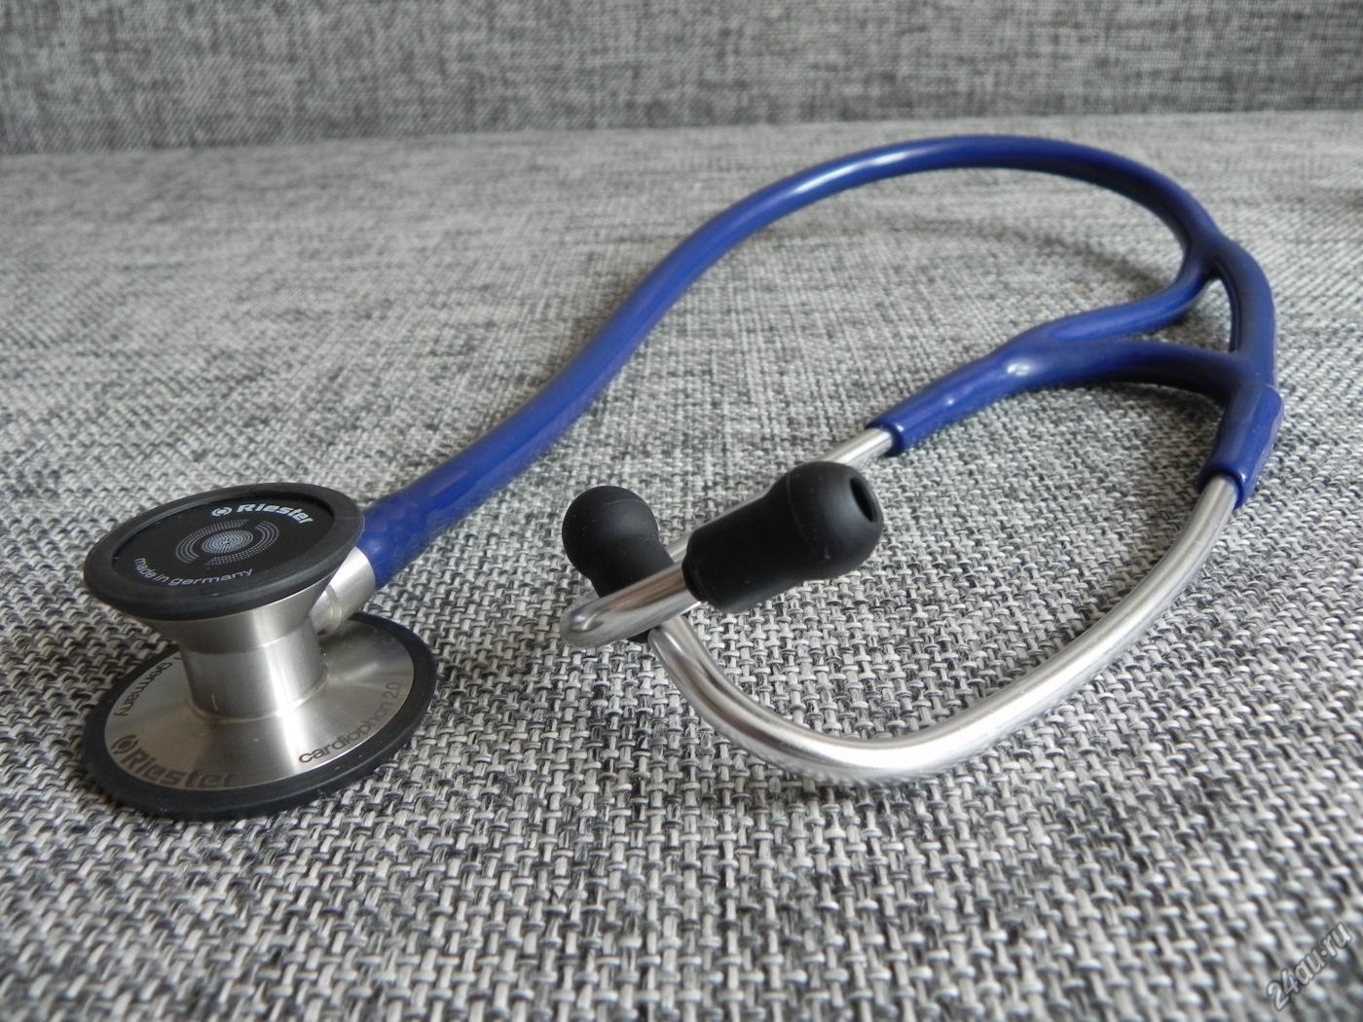
Фонендоскоп и стетоскоп
И есть увлекательнейшая история о враче Наполеона Бонапарта – Рене Лаэннеке, который в 1816 году из-за внутренней деликатности не смог приложить ухо к груди больной молодой девушки, и, чтобы пощадить ее стыдливость, стал прослушивать сердце и легкие свернутыми в трубочку нотами. О чудо – звуки были сильнее. Так родился стетоскоп – от греческих слов stethos - грудь, и skopeo – наблюдаю. чем же разница между стетоскопом и фонендоскопом?
Через мембрану фонендоскопа проходят, в основном, высокочастотные звуки (легкие, сосуды), а через воронку — низкочастотные (сердце, кишечник): низы как бы заглушают высокочастотные колебания.
Мембрана же стетоскопа существенно снижает громкость всего звука и низы становятся очень тихими. При этом высокие частоты становятся хорошо слышимыми
Как видим разница стетоскопа и фонендоскопа с сфере применения: Мембраной фонендоскопа мы слушаем высокие тона легких и сосудов, а колоколом стетоскопа – низкие частоты сердца или кишечника.
стетоскопом

Slide 10
Тонометр
Принцип работы тонометра. Как все происходит? На правую руку пациента доктор надевает манжету, что соединена с манометром, и эту манжету накачивают воздухом. К артерии прикладывается фонендоскоп, и при постепенном понижении давления в манжете прослушиваются удары звуков в фонендоскопе. Значение давления, при котором удары начинаются, называют верхним, а значение, при котором звуки прекращаются, – нижним. Нормальное давление у человека – 120 на 80. Этот способ измерения давления был предложен в 1905 году русским врачом Николаем Сергеевичем Коротковым. Орган перегоняет за один день до 10 тысяч литров крови, что составляет за год примерно 2,5-3 млн литров
(Происходит открытие артерии, возобновление тока крови. Возникают первые шумы, давление будет соответствовать показателю систолического (верхнего) давления. Происходит снижение давления, появляются характерные звуки. После открытия артерии манометр демонстрирует диастолическое давление.)

Slide 11
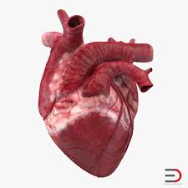
Электрокардиограф
Для чего нужен электрокардиограф?
Важнейшим органом нашего организма является сердце, которое представляет собой сложный насос, поддерживающий давление в системе кровообращения. Неисправность насоса в любом замкнутом контуре означает аварию, которую можно устранить, остановив и перебрав или заменив помпу. Остановка сердца автоматически означает смерть человека. Замена этого «насоса» или его элементов так же связана с риском для жизни. Но своевременная диагностика и профилактика помогут продлить его рабочий ресурс, а значит и жизнь пациента. Исследуя электрическую активность этого «насоса» по кардиограмме, можно получить достаточно подробную информацию о его физическом состоянии, т.е. определить неисправности, не останавливая и вскрывая его.

Slide 12
Кардиограмма
Норма
Инфаркт

Slide 13
Немного истории Интересно! Самую первую кардиограмму удалось записать английскому физиологу Огюстену Уоллеру в 1887 году. Пациентом стала его собака, за что на него ополчились защитники прав животных. Чтобы избежать скандала, следующий опыт естествоиспытатель поставил на себе. Устройство было крайне несовершенным, кардиограмма ужасной. Но это был первый шаг.

Slide 14
Дефибрилляция
При большинстве остановок сердца у взрослых имеет место фибрилляция желудочков, которая может быть купирована электрической дефибрилляцией. Все дефибрилляторы состоят из блока питания, переключателя уровня энергии, выпрямителя тока, конденсатора и набора электродов .. Энергия разряда обозначается в Джоулях (Дж) и соответствует энергии, которая воздействовала через электроды на грудную клетку.
Во время разряда только незначительная часть энергии воздействует на сердце вследствие наличия различного уровня сопротивления (импеданса) грудной клетки. Величина требуемой энергии во время дефибрилляции (порог дефибрилляции) возрастает со временем после остановки сердца, Первые три разряда должны быть нанесены за первые 90 секунд СЛР. При отсутствии изменений ритма на ЭКГ необходимость контролировать пульс между разрядами отсутствует.

Slide 15
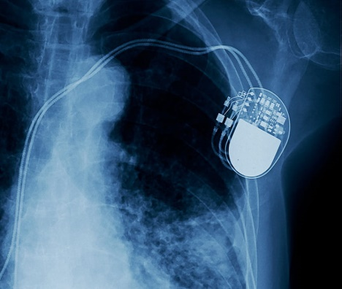
Во время аритмии сердце может биться слишком быстро (тахикардия), слишком медленно (брадикардия) или с нерегулярным ритмом. Электрический сигнал может и вовсе прерывается, когда он движется по сердцу. Сегодня в структуре сердечно-сосудистых заболеваний такие нарушения ритма сердца занимают одно из ведущих мест и являются ежегодно причиной смерти 200 тыс. людей в России. С такой неисправной электрической сигнализацией в сердце может справиться электрокардиостимулятор. Используя электрические импульсы, он предотвращает аритмии и заставляет сердце биться в правильном ритме.
Современные литий-ионные батареи не только продлили срок службы ЭКС примерно до 15 лет, но и позволили значительно уменьшить его габариты. Теперь генератор и аккумулятор помещаются в коробку из титана размером 5×4,5×1 см, весом всего 20 граммов. От этой коробочки отходят провода, которые через вену или артерию доходят до нужной области сердца для стимуляции сокращений.

Slide 16
Ультразвуковое исследование
Физика в медицину внесла свой вклад еще и благодаря открытию ультразвука. Что это такое? Ультразвук – это механические колебания, частота которых составляет больше двадцати тысяч герц. Частенько ультразвук еще называют дробящим звуком. С его помощью возможно смешивать масло и воду, формируя при этом нужную эмульсию. Ультразвук пропускается через человеческое тело и отражается от внутренних органов, а это позволяет сформировать макет организма человека и установить имеющиеся заболевания. Ультразвук помогает готовить различные лекарственные вещества, применяется для разрыхления тканей и дробления почечных камней. Используется ультразвук для безосколочной резки и сварки костей. Активно применяется он и для дезинфекции хирургических приспособлений, ингаляции. Также это явление поспособствовало тому, что в последнее время было создано огромное количество чувствительных приборов, фиксирующих отраженные тканями организма слабые сигналы ультразвука. Вот так и появилась биолокация. Биолокация позволяет обнаруживать опухоли, инородные тела в теле и тканях организма. Ультразвуковое исследование, или, другими словами, УЗИ, позволяет рассмотреть камни или песок в почках, желчном пузыре, зародыша в утробе матери и даже определить пол ребенка. УЗИ открывает большие перспективы для будущих родителей и ни один центр современной медицины не обходится без этого аппарата.

Slide 17
Активно в современном мире применяются лазерные технологии. Ни один центр современной медицины уже не обойдется без них. Ярчайшим примером может стать хирургия. С помощью лазерных лучей хирургам удается проводить крайне сложные операции. Мощный поток света из лазера позволяет удалять злокачественные опухоли, а для этого не потребуется даже резать тело человека. Потребуется лишь подобрать нужную частоту. Многие изобретения физиков, использующиеся в медицине, прошли испытание временем и весьма успешно.
Уникальный инструмент для хирурга. Многие современные хирурги пользуются специальными скальпелями на основе плазмы. Это инструменты, функционирующие с высокими температурами. Если их применять на практике, то кровь будет сворачиваться в один миг, а значит, у хирурга не будет никаких неудобств из-за кровотечений. Также было доказано, что после применения подобных инструментов раны человека заживают в разы быстрее. Плазменный скальпель также понижает риск попадания в рану инфекции до минимальной отметки, при такой температуре микробы просто погибают в один момент.

Slide 18
Эндоскопия желудка
Основные задачи физики в медицине – это изобретение полезных приборов и технологий, что позволят эффективнее лечить людей. В конце двадцатого столетия физики создали уникальный прибор для медиков – эндоскоп, или «телевизор». Прибор позволяет увидеть изнутри трахеи, бронхи, пищевод, желудок человека. Состоит устройство из миниатюрного светового источника и смотровой трубки – сложного прибора из призм и линз. Для проведения исследования желудка пациенту потребуется заглотить эндоскоп, прибор будет продвигаться по пищеводу постепенно и окажется в желудке. Благодаря источнику света желудок будет освещен изнутри, а лучи, отраженные от стенок желудка, пройдут через смотровую трубку и выведутся в глаза доктора с помощью специальных световодов.
Световоды являют собой волоконные оптические трубки, у которых толщина соизмерима с толщиной человеческого волоса. Вот так световой сигнал полностью и без искажений передается в глаз врачу, формируя в нем изображения освещенного участка в желудке. Доктор сможет наблюдать и фотографировать язвы на стенках желудка, кровотечения. Исследование этим прибором называется эндоскопией.

Slide 19
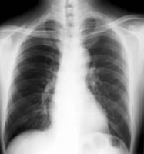
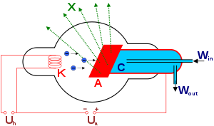
Рентгеновское излучение открыто в 1895 году К.Рентгеном
В теле человека рентгеновские лучи сильнее всего поглощаются в костях, плотность которых относительно высока и в которых много атомов кальция (Z = 20). При прохождении лучей через кость интенсивность излучения уменьшается вдвое через каждые 1,2 см. Кровь, мышцы, жир и желудочно-кишечный тракт гораздо меньше поглощают рентгеновское излучение (слой ткани толщиной 3,5 см уменьшает вдвое). Ну а меньше всего задерживает излучение воздух в лёгких (вдвое при толщине слоя 192 м). Поэтому кости в рентгеновских лучах отбрасывают тень на фотоплёнку, и в этих местах она остаётся прозрачной. Там же, где лучам удалось засветить плёнку, она делается тёмной, и врачи видят пациента «насквозь».
Если необходимо увидеть желудок, пациенту дают выпить раствор солей бария (Z = 56), которые сразу же становятся заметными на рентгеновском снимке, т.к. сильно поглощают излучение. Безвредные соли, содержащие атомы с высоким Z, вводятся и для того, чтобы сделать видимыми различные кровеносные сосуды человека.

Slide 20
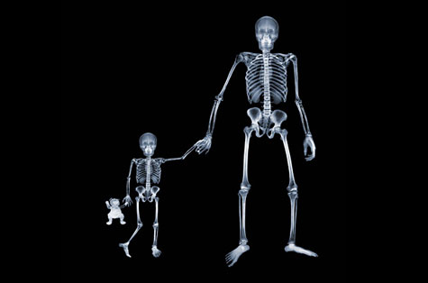
Рентгеновские снимки

Slide 21
Применение в стоматологии

Slide 22
Опухоли

Slide 23
Томограф
Компью́терная томогра́фия — метод неразрушающего послойного исследования внутреннего строения предмета, был предложен в 1972 году Годфри Хаунсфилдом и Алланом Кормаком, удостоенными за эту разработку Нобелевской премии. Метод основан на измерении и сложной компьютерной обработке разности ослабления рентгеновского излучения различными по плотности тканями. В настоящее время рентгеновская компьютерная томография является основным томографическим методом исследования внутренних органов человека с использованием рентгеновского излучения. На сегодняшний день компьютерная томография считается самой достоверной методикой, позволяющей выявить легочные проявления коронавирусной инфекции. Именно по томографическим снимкам можно определить вирусный или бактериальный характер воспаления. Пневмония на КТ легких обнаруживается на 3-5 день от начала заболевания. Более раннее обследование может не выявить рентгенологических изменений в пораженном дыхательном органе. Именно поэтому при первых признаках острой респираторно-вирусной инфекции специалисты рекомендуют пройти ПЦР тестирование. Если ОРВИ протекает в легкой форме, многослойное рентгеновское сканирование делать не стоит.

Slide 24
COVID-19
Вспышка нового корона вируса, впервые зарегистрированная в китайской провинции Хубэй, в кратчайшие сроки охватила весь мир и всего за 9 месяцев унесла жизни около 1 млн. человек.
Корона вирус — это острое респираторное заболевание дыхательных путей, ассоциированное с вирусом SARS-CoV-2.
Корона вирус приводит к тяжелым осложнениям — воспалению и фиброзу легких, лихорадке, острой дыхательной и сердечной недостаточности. Компьютерная томография (КТ) легких на сегодняшний день признана основным методом диагностики корона вируса. Этот метод исследования достоверно и на ранних стадиях показывает характер поражения легких, то есть пневмонию, при которой альвеолы заполняются патологическим субстратом (жидкостью, фиброзной тканью), а не воздухом.

